Slide 1

Bài cũ:
Em yêu Tổ quốc Việt Nam

Slide 2


Các mốc thời gian và địa danh sau liên quan đến sự kiện:
Em có cảm nghĩ gì về đất nước và con người Việt Nam?
a) Năm 1789, Vua Quang Trung đại phá quân Thanh
b) Ngày 6/5/1911, Nguyễn Tất Thành ra đi tìm đường cứu nước tại bến Nhà Rồng.
c) Sông Bạch Đằng gắn với chiến thắng của Ngô Quyền chống quân Nam Hán và chiến thắng nhà Trần trong cuộc kháng chiến chống quân xâm lược Mông-Nguyên.
Sai rồi !
Đúng rồi!
Đúng rồi!
Đúng rồi!
d) Hồng Công (Trung Quốc) nơi diễn ra hội nghị hợp nhất các tổ chức cộng sản .

Slide 3
Tổ quốc, truyền thống, học tập, tươi đẹp, tự hào, xây dựng, Việt Nam.
1
2
3
4
5
6
7
7
4
..........là Tổ quốc em. Đất nước Việt Nam rất.........và có..........văn hóa lâu đời. Tổ quốc em đang thay đổi, phát triển từng ngày.
Em yêu……….Việt Nam và……….mình là người Việt Nam. Em sẽ cố gắng……….rèn luyện tốt để sau này góp phần……….Tổ quốc.
2
1
5
3
6

Slide 4
…. Việt Nam…là Tổ quốc em. Đất nước Việt Nam rất…tươi đẹp…và có…truyền thống…văn hóa lâu đời. Tổ quốc em đang thay đổi, phát triển từng ngày.
Em yêu…Tổquốc…Việt Nam và…tự hào…mình là người Việt Nam. Em sẽ cố gắng…học tập…rèn luyện tốt để sau này góp phần…xây dựng…Tổ quốc.

Slide 5

Đạo đức
Em yêu Tổ quốc Việt Nam (Tiết 2)

Slide 6
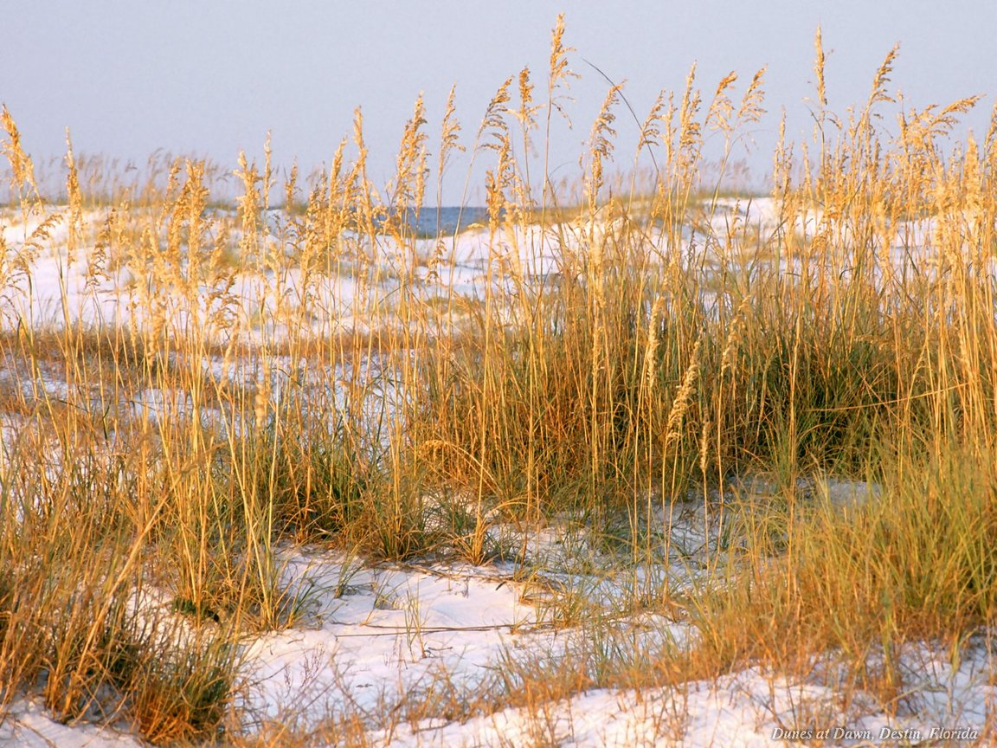
Hoạt động 1:
Tìm hiểu một số địa danh và mốc thời gian, sự kiện lịch sử quan trọng của Việt Nam.

Slide 7
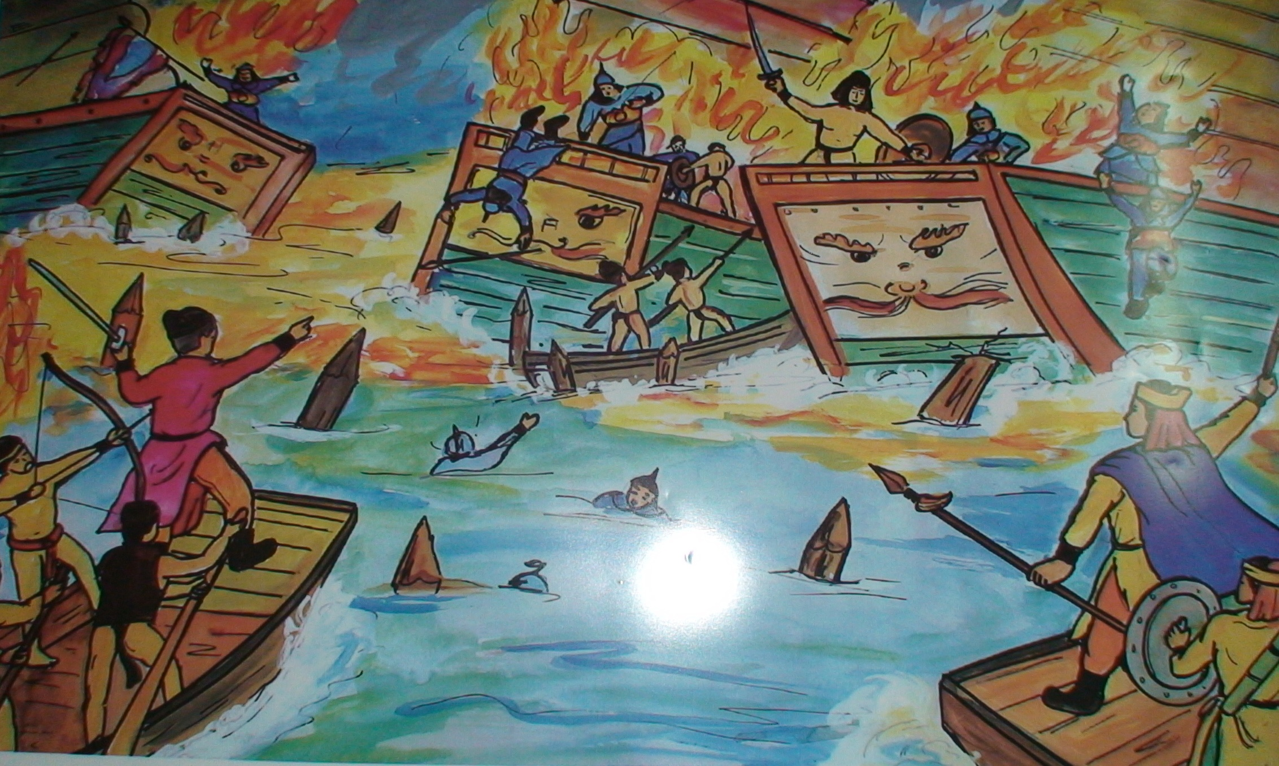


Slide 8
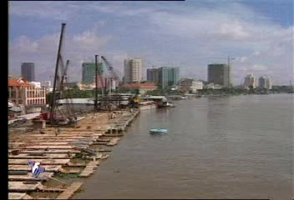

Slide 9
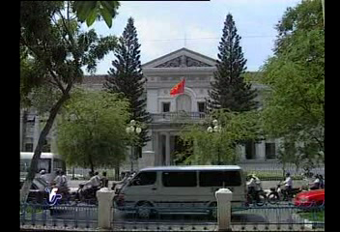

Slide 10
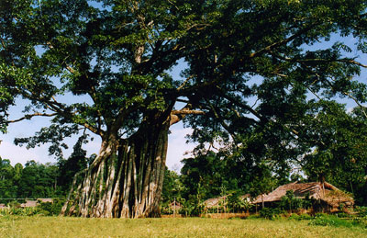

Slide 11
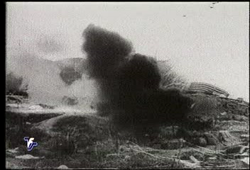

Slide 12
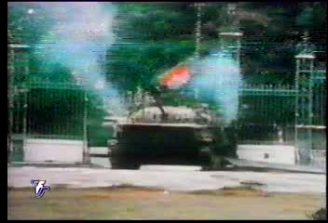

Slide 13
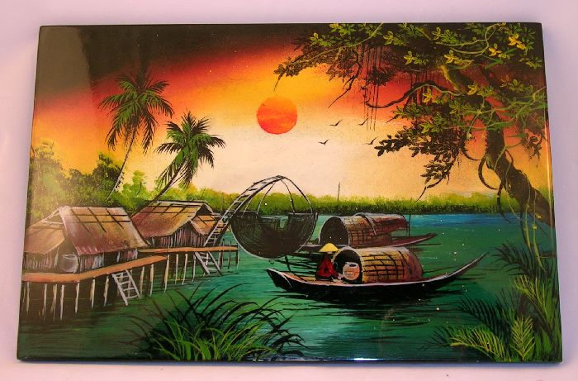

Slide 14

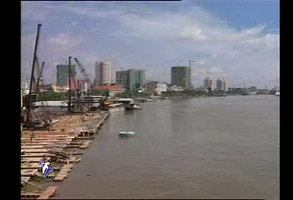
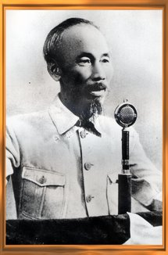
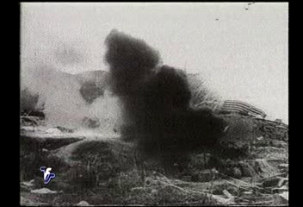
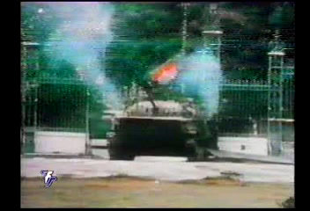

Slide 15
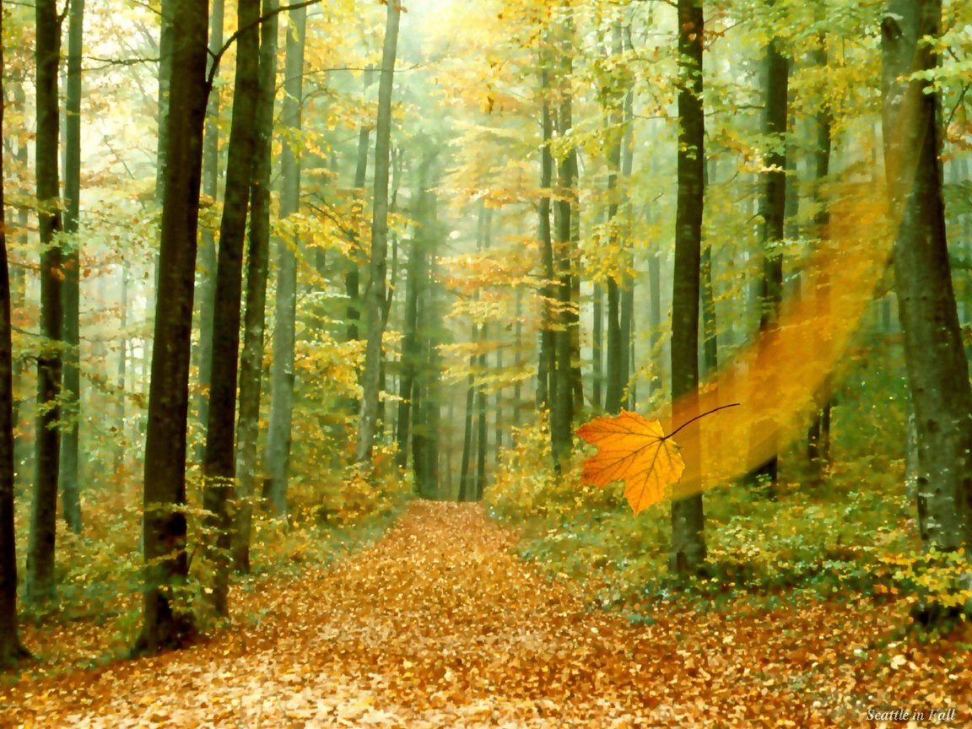
Hoạt động 2:
Triển Lãm

Slide 16

Tổ 1 : Tục ngữ, ca dao
Tổ 2 : Bài hát, thơ ca
Tổ 3 : Tranh ảnh danh lam thắng cảnh Việt Nam.
Tổ 4 : Thông tin kinh tế - văn hóa - xã hội Việt Nam.

Slide 17
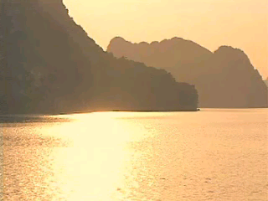

Slide 18
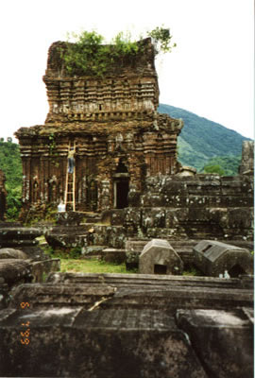

Slide 19
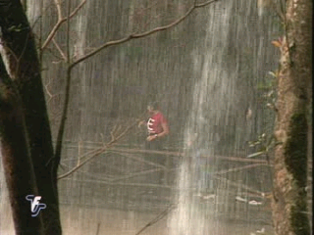

Slide 20
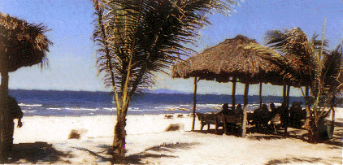

Slide 21
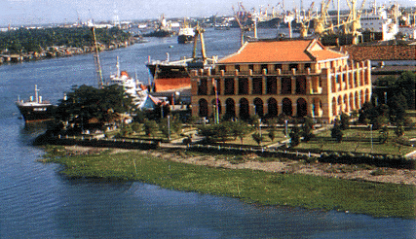

Slide 22
Hoạt động 3:
Ô CHỮ KÌ DiỆU

Slide 23
Nơi đây có rất nhiều tháp Chàm đẹp được công nhận là di sản văn hoá thế giới
Một cảnh đẹp nổi tiếng ở Quảng Ninh năm 2005 được UNESCO công nhận là di sản thế giới
Hồ nước này là một biểu tượng của Hà Nội
Tổ chức mà Việt Nam gia nhập vào tháng 11 năm 2006
Đây là công trình thuỷ điện ở nước ta có tầm cỡ lớn nhất Đông Nam Á
Biển nơi đây được xếp là một trong 15 bờ biển đẹp nhất thế giới
Một quần thể hang động đẹp ở Quảng Bình được công nhận là di sản văn hoá thế giới
1
 |  |  |  |  |  |  |  |  | V | Ị | N | H | H | Ạ | L | O | N | G
 |  | H | Ồ | H | O | À | N | K | I | Ế | M
 |  |  | T | H | U | Ỷ | Đ | I | Ệ | N | S | Ơ | N | L | A
 |  |  |  |  |  |  |  | W | T | O
 |  |  |  |  | Đ | À | N | Ẵ | N | G
 |  | P | H | O | N | G | N | H | A | K | Ẻ | B | À | N | G
 | T | H | Á | N | H | Đ | I | Ạ | M | Ỹ | S | Ơ | N
V
I
Ệ
T
N
A
M
?
?
?
?
?
?
?
?
?
?
2
?
?
?
?
?
?
?
?
?
?
3
?
?
?
?
?
?
?
?
?
?
?
?
?
4
?
?
?
5
?
?
?
?
?
?
6
?
?
?
?
?
?
?
?
?
?
?
?
?
?
7
?
?
?
?
?
?
?
?
?
?
?
?
?

Slide 24
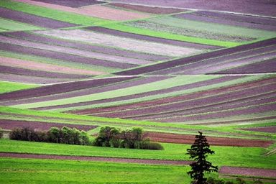
Củng cố:
BỎ PHIẾU TÁN THÀNH

Slide 25



Theo em, những hành vi nào sau đây thể hiện lòng yêu Tổ quốc
a) Tích cực học tập, rèn luyện để góp phần xây dựng và bảo vệ Tổ quốc.
TÁN THÀNH
TÁN THÀNH
TÁN THÀNH
b) Chỉ khi đi xa, sống xa Tổ quốc ta mới yêu Tổ quốc.
c) Giữ gìn và phát huy truyền thống tốt đẹp, nâng cao lòng tự hào dân tộc.
KHÔNG TÁN THÀNH
d) Có ý thức bảo vệ, giữ gìn nền văn hoá lịch sử của dân tộc.

Slide 26
Liên hệ thực tế
Em có cảm xúc gì khi được tìm hiểu về đất nước Việt Nam của chúng ta ?

Slide 27

Dặn dò
- Xem lại bài.
- Sưu tầm các tranh, ảnh
về các hoạt động bảo vệ hòa bình.
- Chuẩn bị bài: “Em yêu hòa bình”.

Slide 28

Kính chúc quí thầy cô nhiều sức khỏe

